Slide 1
Презентація досвіду роботи щодо створення комфортного соціалізуючого освітнього середовища для вільного розвитку творчої особистості дитини

Slide 2
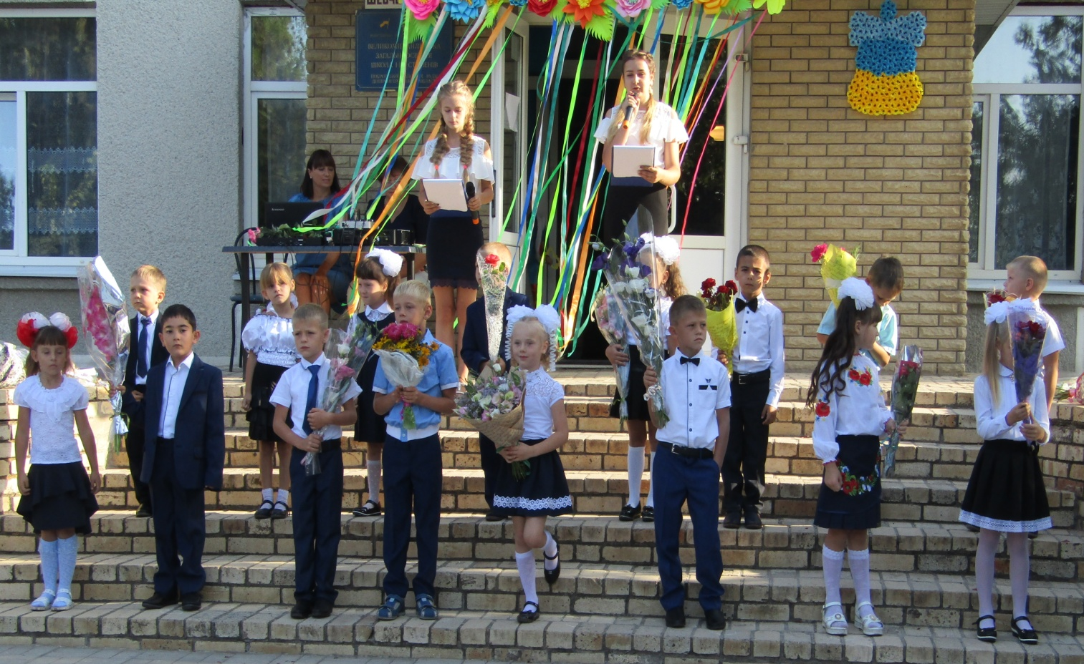
Стартувала реформа
1 вересня 2019 року

Slide 3
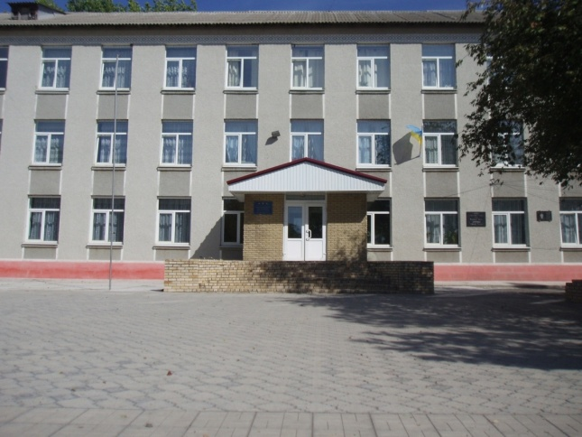
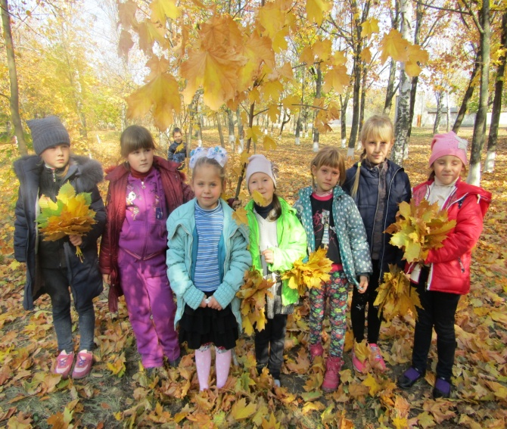
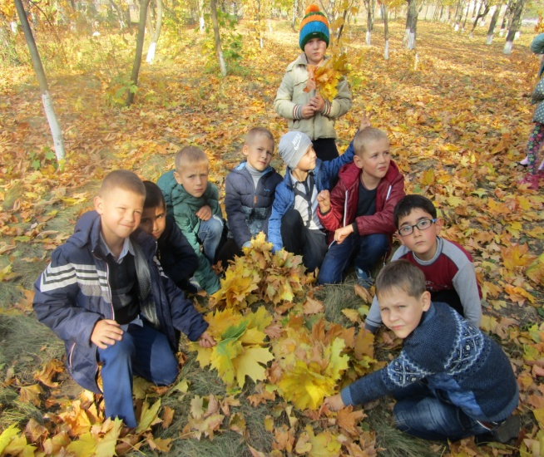
Великомихайлівська
загальноосвітня школа
І-ІІІ ступенів
2018-2019 н.р.
16 ПЕРШОКЛАСНИКІВ
7 дівчаток
9 хлопчиків

Slide 4
Вчитель початкових класів Клітна Людмила Євгеніївна
1
спеціаліст першої категорії
41р
Атестація
2018-2019 н.р.
педагогічний стаж
58р
вік
2018
курси за програмою НУШ

Slide 5
Особливістю Нової української школи є організація такого освітнього середовища, що сприятиме вільному розвитку творчої особистості дитини. З цією метою змінюються просторово-предметне оточення, програми та засоби навчання. У Новій українській школі зростає частка проектної, командної, групової діяльності у педагогічному процесі. Відповідно урізноманітнюються варіанти організації навчального простору в класі. Крім класичних варіантів, використовуються новітні, наприклад, мобільні робочі місця, які легко трансформувати для групової роботи. Планування і дизайн освітнього простору школи спрямовуються на розвиток дитини та мотивації її до навчання.
Наказ Міністерства освіти і науки України
№ 283 від 23 березня 2018 року
«Про затвердження Методичних рекомендацій щодо організації освітнього простору Нової української школи»

Slide 6
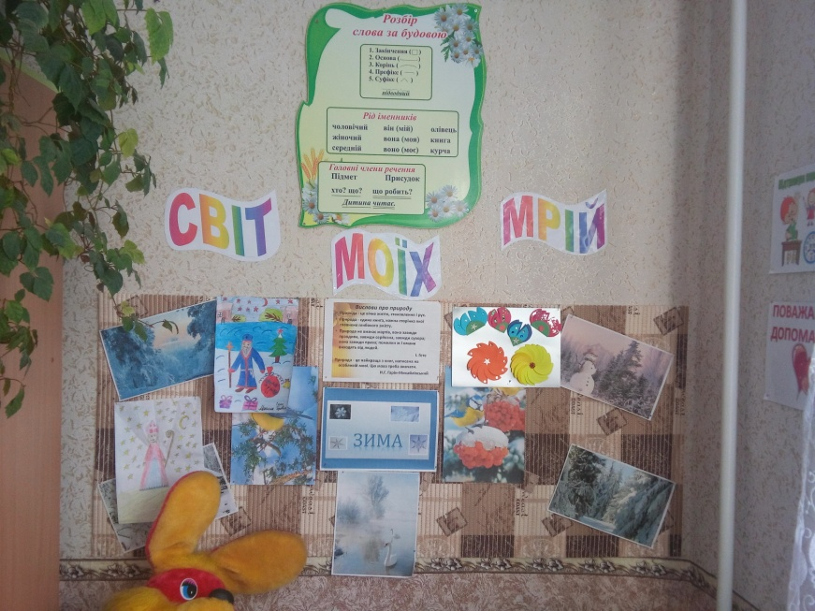
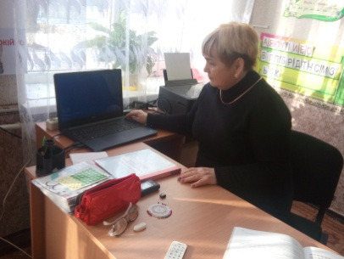
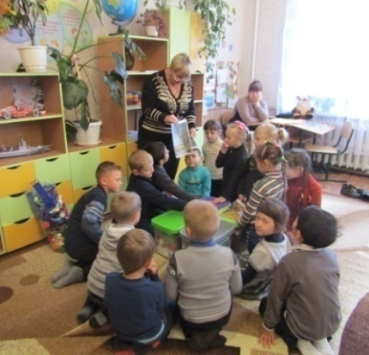
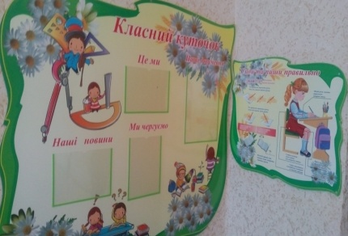
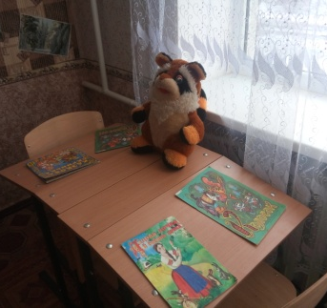
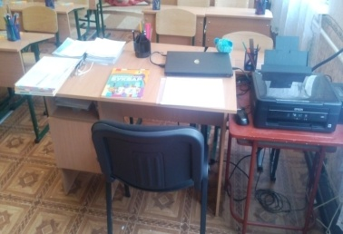
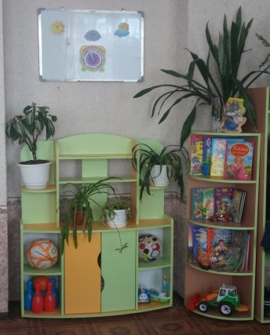
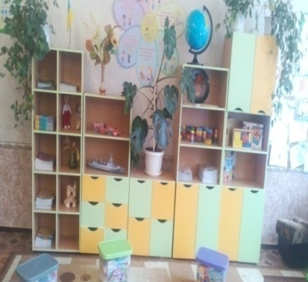
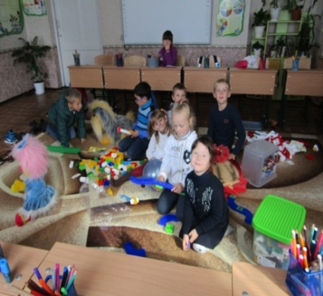
Наказ Міністерства освіти і науки України
№ 137 від 13.02.2018 року
«Про затвердження Примірного переліку засобів навчання та обладнання навчального і загального призначення для навчальних кабінетів
початкової школи»
Організація освітнього простору навчального кабінету потребує широкого використання нових ІТ-технологій, нових мультимедійних засобів навчання, оновлення навчального обладнання, що здійснюється через 8 осередків.

Slide 7
Щоб набувати компетентностей, школярі мають навчатися за діяльнісним підходом
8 НАВЧАЛЬНИХ ОСЕРЕДКІВ,
ЯКІ МАЮТЬ БУТИ У КОЖНОМУ
1 КЛАСІ

Slide 8
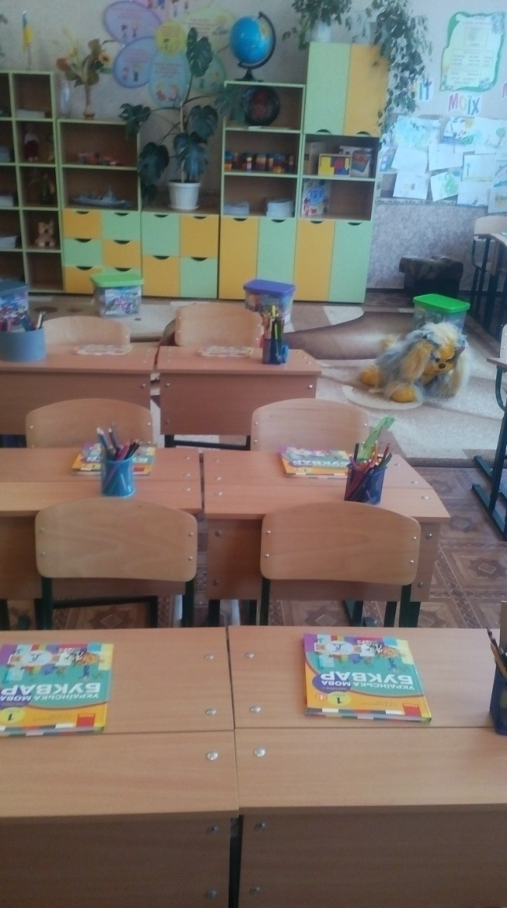
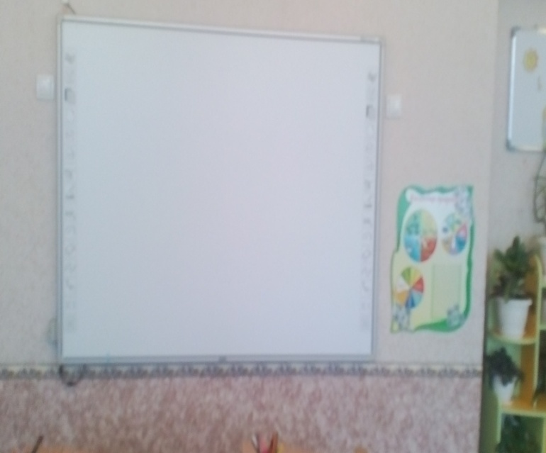
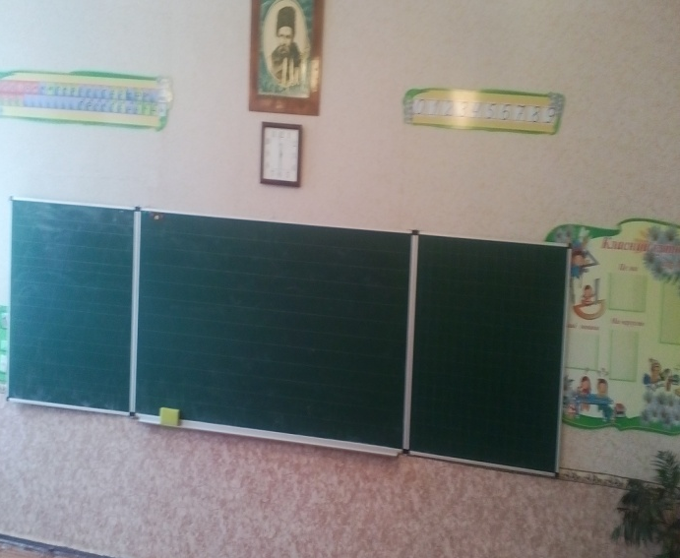
ОСЕРЕДОК НАВЧАЛЬНО - ПІЗНАВАЛЬНОЇ ДІЯЛЬНОСТІ
1 КЛАСУ
Інтерактивна дошка
Аудиторна трьохстворчата магнітно-маркерна розлінована для крейди дошка
(5 поверхонь)
Парти та стільці

Slide 9
Особлива увага приділяється шкільним меблям
ОСЕРЕДОК НАВЧАЛЬНО - ПІЗНАВАЛЬНОЇ ДІЯЛЬНОСТІ –
найголовніша зона будь–якого класу Нової української школи
Діти роблять перші кроки у світі нових знань ! Почуваються зручно і невимушено !
Враховуючи особливості освітнього середовища Нової української школи використовується обладнання загального призначення (шкільні меблі), що виготовлене відповідно до чинних в Україні стандартів та відповідає таким вимогам:
ергономічність: - наявність у класі комплектів меблів для учнів (парта + стілець) не
менше двох ростових груп (жовте, червоне, зелене марковання);
- наявність підставок для приладдя на стільниці;
безпечність: - парти та стільці виготовлені з матеріалів, що дозволені чинним
санітарним законодавством для використання у закладах освіти;
- виріб відповідає санітарно-гігієнічним вимогам;
- матова поверхня стільниці;
- стійкість конструкції;
- наявність пристроїв для запобігання пошкодженню та забрудненню
підлоги;
форма та розміри : - стільниця у формі квадрата, що забезпечить швидку трансформацію
для групової роботи, роботи в парах, самостійної роботи;
- парта одномісна;
- відповідність розміру ростовій групі;
міцність : - гарантійний термін не менше 24 місяців;
- вандалостійкість;
- стійкість до миючих та дезінфекційних засобів, дозволених для
використання;
колір : - неяскраві світлі теплі відтінки зеленого та бежевого кольорів; - -
естетичність: - привабливий вигляд;
- сучасний дизайн;
- відповідність стилю загального облаштування класної кімнати.

Slide 10
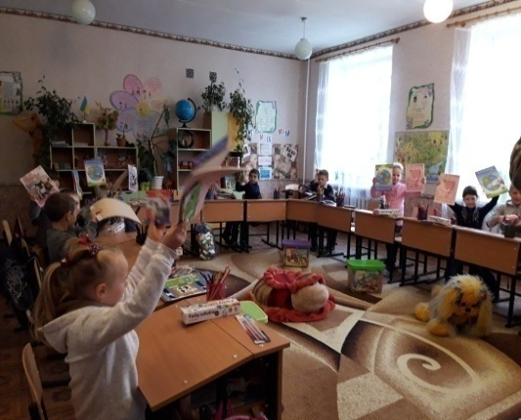
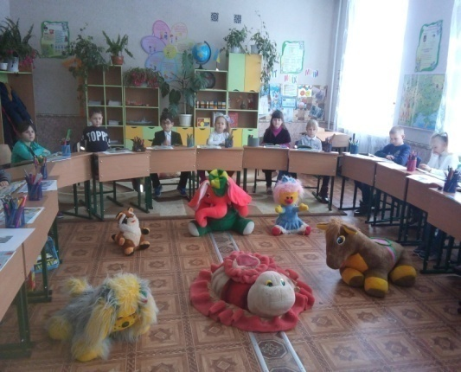
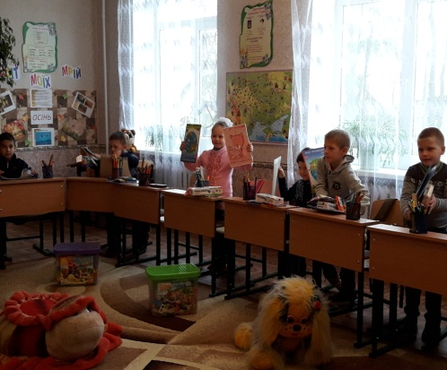
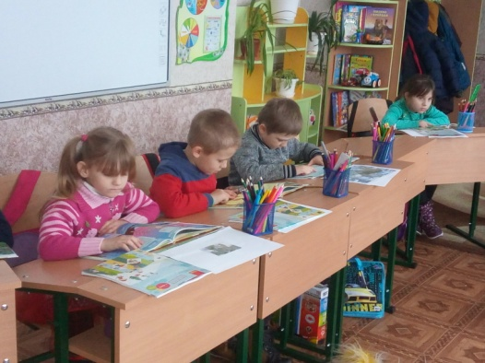
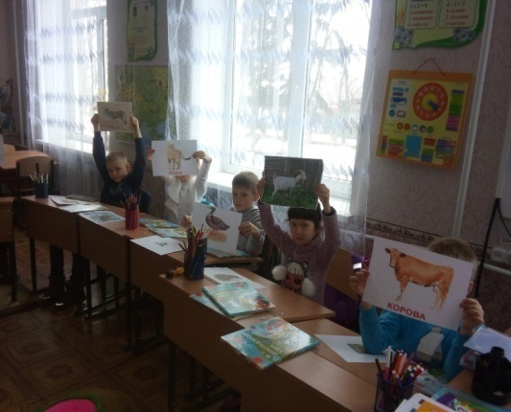
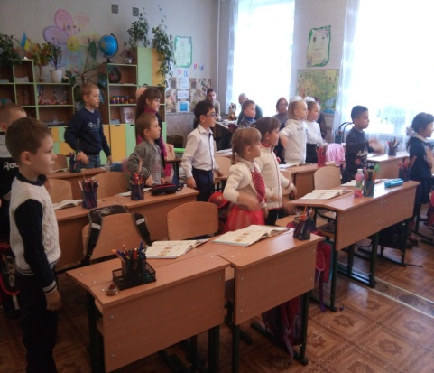
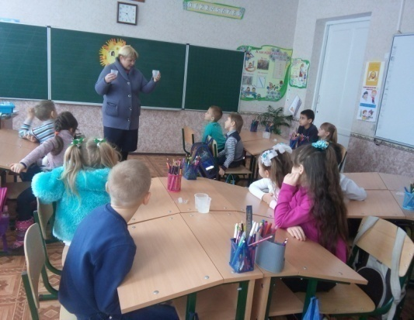
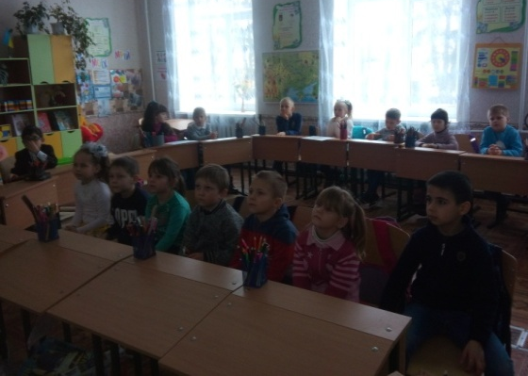
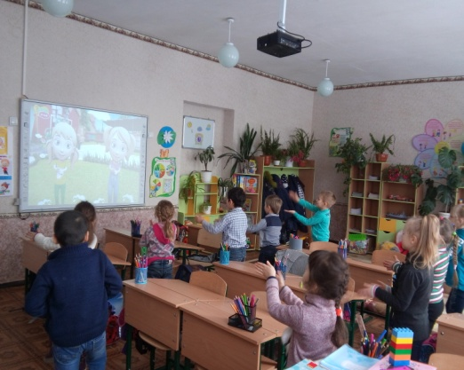
Зручні парти для першокласників

Slide 11
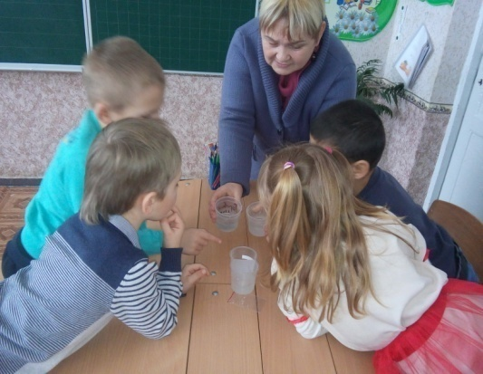
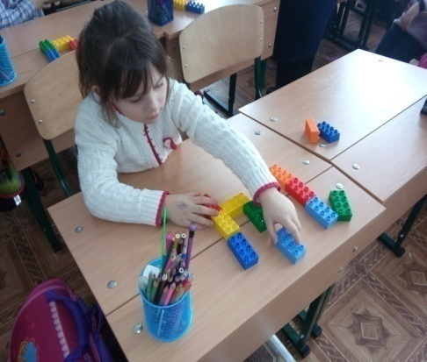
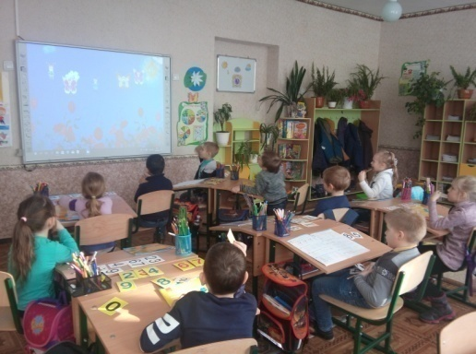
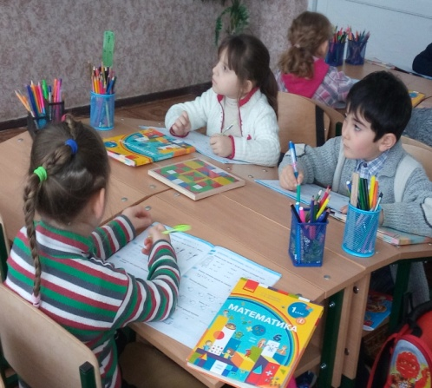
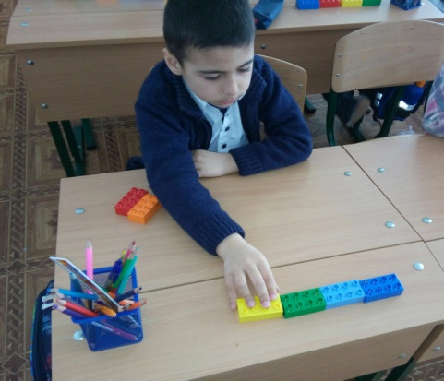
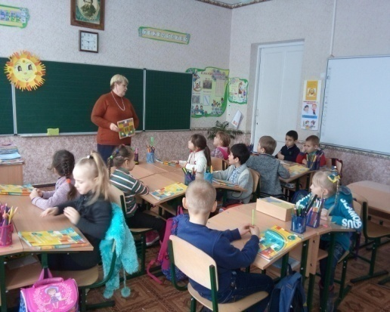
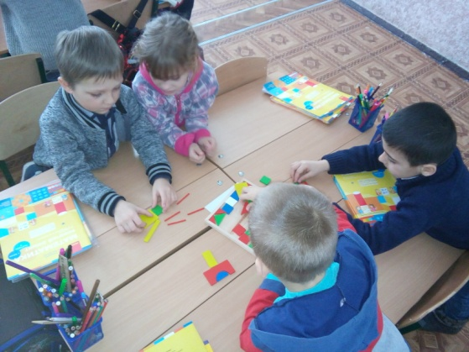
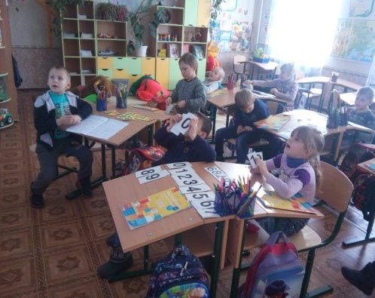
Працюємо парами, групами

Slide 12
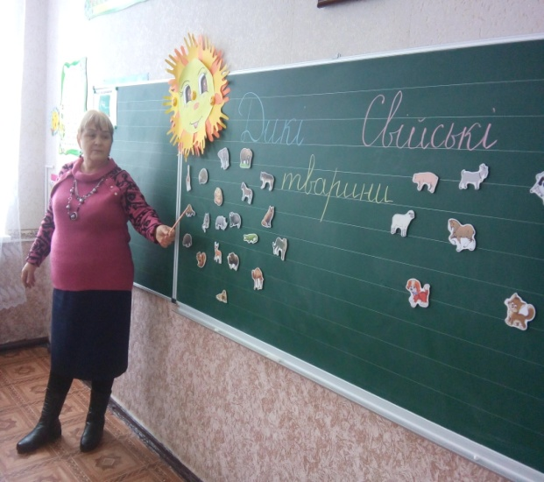
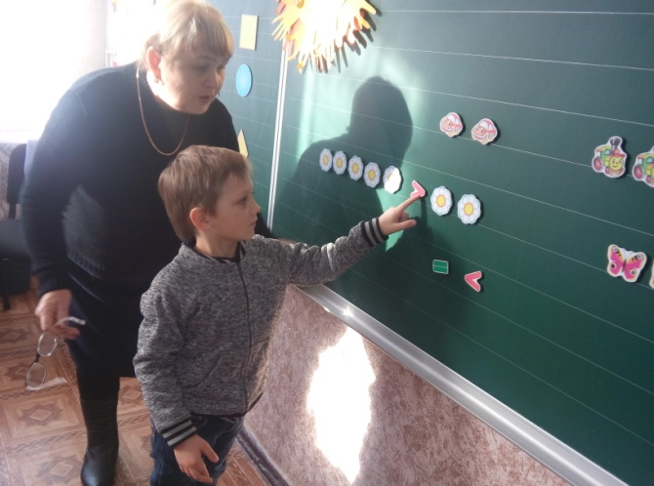
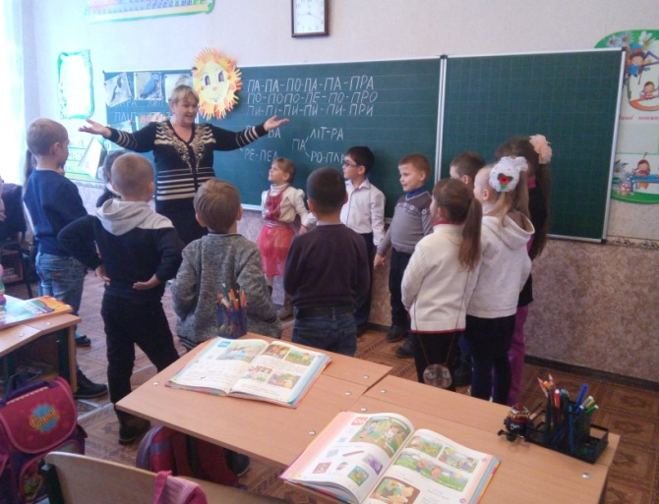
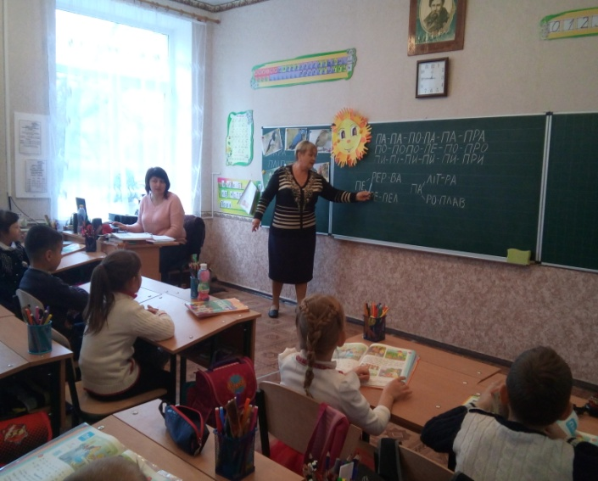
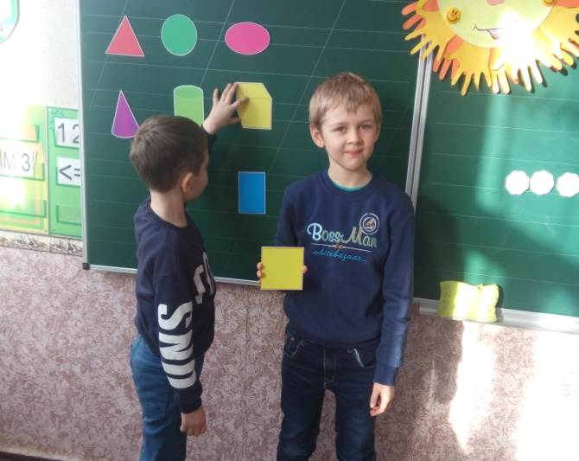
Дошка – не лише для вчителя.
Дошка – простір для учнів!
Діти вчаться писати букви, цифри,
рахувати, порівнювати, складати склади та слова, розміщувати власні малюнки.

Slide 13
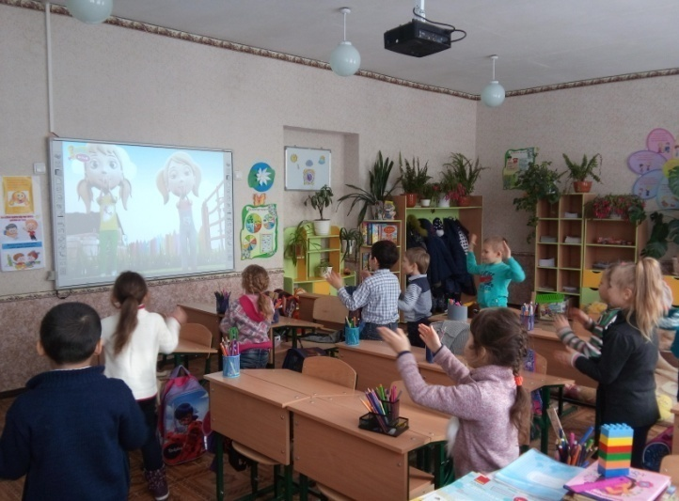
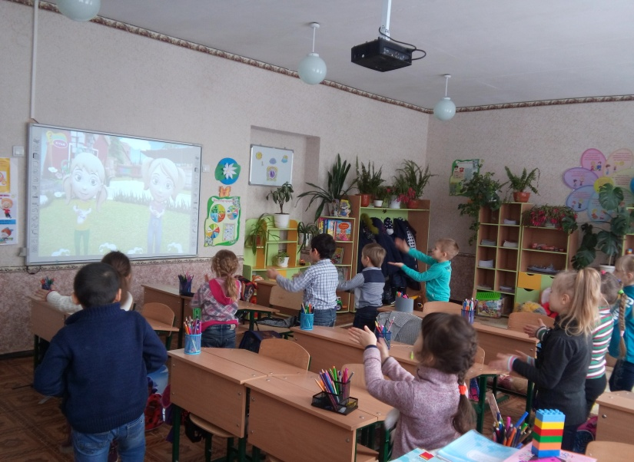
Інтерактивна дошка розширює кругозір першокласників

Slide 14
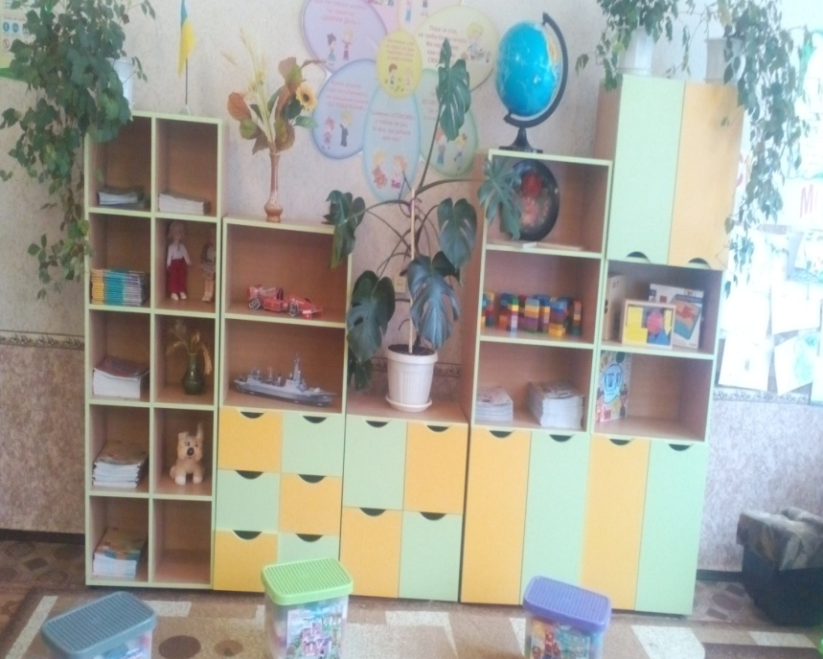
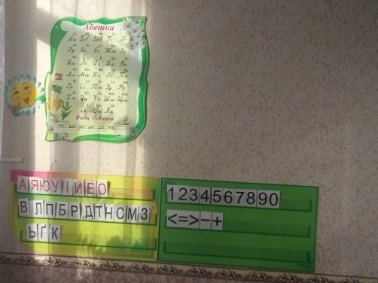
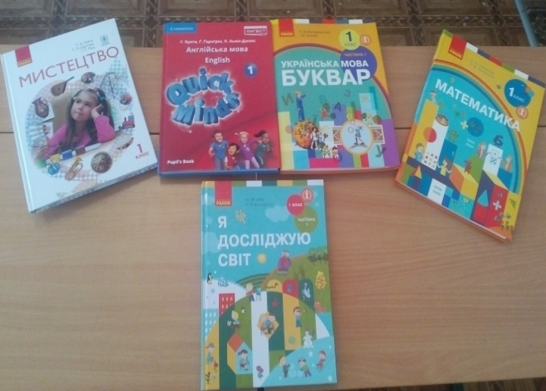
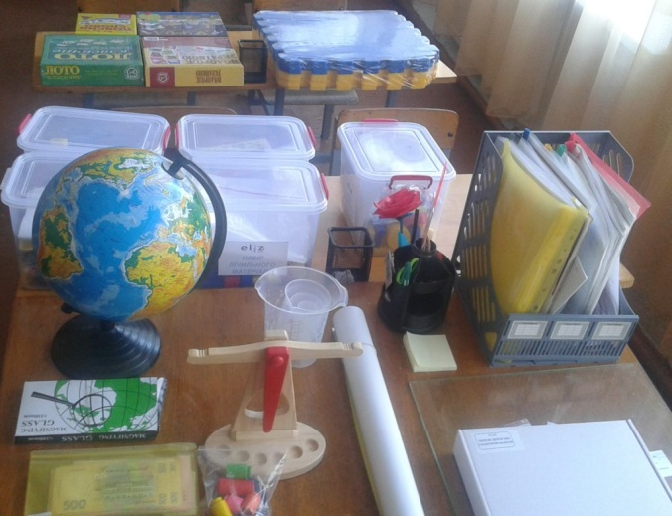
Шафа з шухлядами для зберігання дидактичних матеріалів,
приладдя для проведення дослідів, обладнання
Набори LEGO «Six bricks»
Підручники першокласників

Slide 15
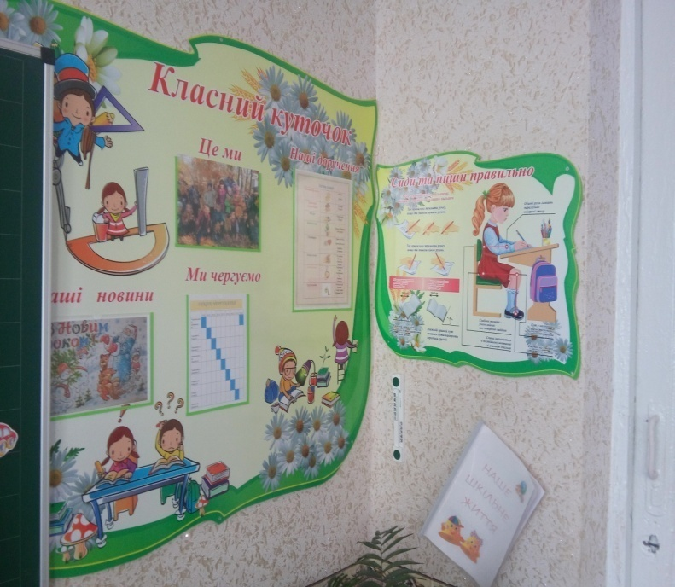
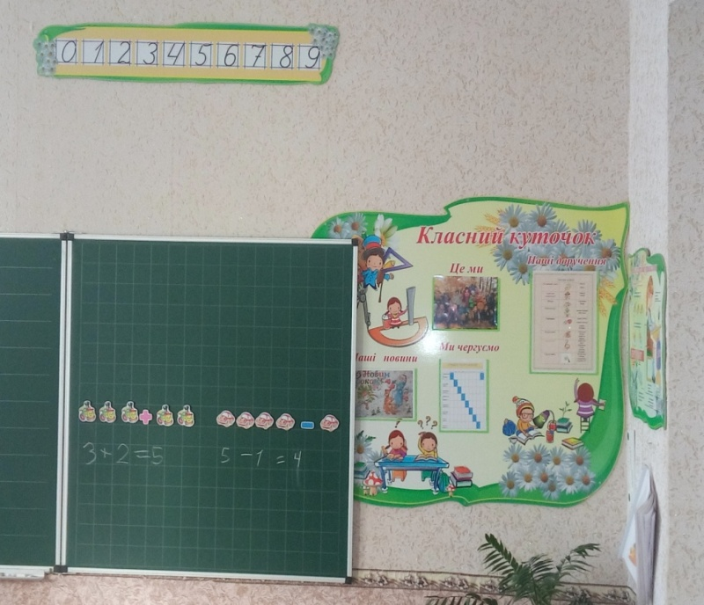
У пізнавальному осередку є класний куточок,
в якому розміщена інформація для учнів
про життя класу та класні справи, розклад уроків

Slide 16
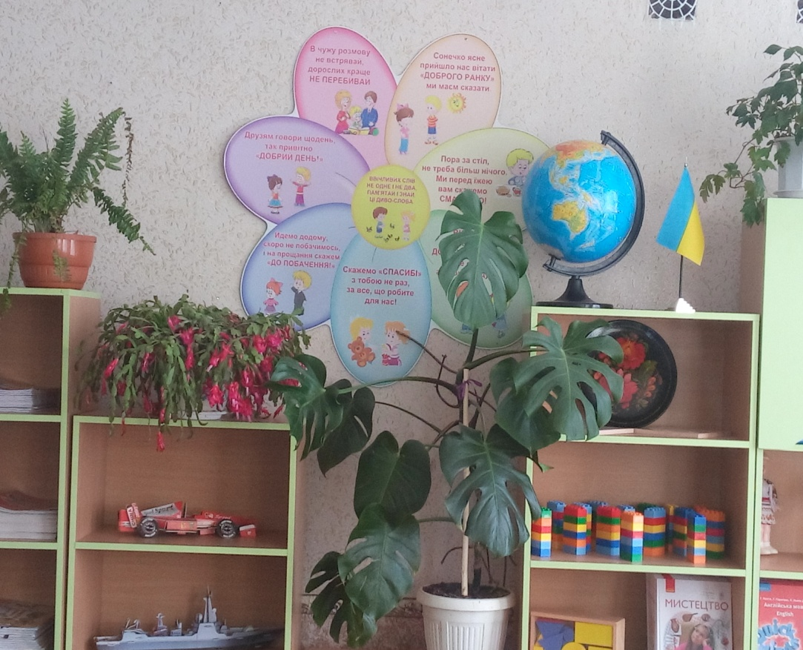
Освітня субвенція - 67 865 грн
Органи місцевого самоврядування Великомихайлівська сільська рада - 50 797 грн

Slide 17
Навчально-пізнавальний
осередок:
МОТИВАЦІЯ,
НАВЧАННЯ,
РОЗВИТОК,
МАБУТНЄ !!!

